Slide 1
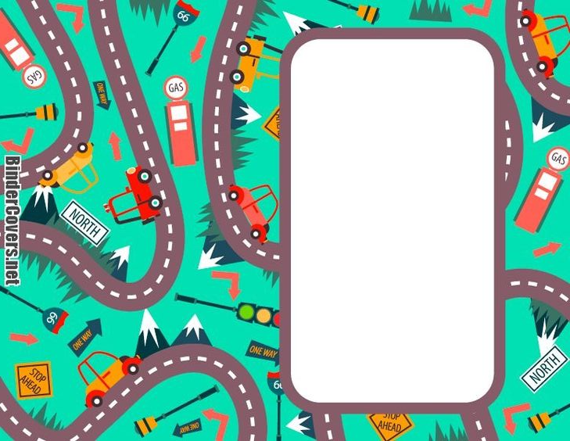
Planeación

Slide 2
ESCUELA NORMAL DE EDUCACIÓN PREESCOLAR DEL
ESTADO DE COAHUILA DE ZARAGOZA
Nombre del Alumno Practicante:
Graciela Santillana Arias
Grado: 4 Sección: A Número de Lista: 11
Institución de Práctica:
Jardín de niños Anita del Bosque de López
Clave: 05DJN00271 Zona Escolar: 121
Grado en el que realiza su práctica: 1
Nombre del Educador(a) Titular:
Claudia Carrillo
Total de niños: Niños: Niñas:
Periodo de Práctica: 5 de noviembre al 30 de noviembre

Slide 3
Propósito de la Jornada de Práctica:
Diseñar actividades de acuerdo a las necesidades del contexto del jardín de niños así como temas de gran importancia en el mundo actual para generar aprendizajes significativos en los niños y que puedan comprender al mundo que los rodea
Propósito de la Situación Didáctica:
Diseñar y aplicar actividades que favorezcan la participación de los alumnos donde el objetivo es identificar los diferentes medios que existen para transportarnos de un lugar a otro, apoyados en los diferentes recursos físicos, tecnológicos y manuales que el entorno nos ofrece
Nombre Situación Didáctica: Los medios de transporte
Fecha: 26 al 29 de noviembre
Campo de Formación Académica Lenguaje y Comunicación Pensamiento Matemático Exploración y Comprensión del Mundo Natural y Social | Organizador Curricular 1 | Aprendizaje esperado
 |  | Responde en relación con lo que escucha; realiza acciones de acuerdo con instrucciones recibidas.
Campo de Formación Académica Lenguaje y Comunicación Pensamiento Matemático Exploración y Comprensión del Mundo Natural y Social | Organizador Curricular 1 | Aprendizaje esperado
 |  | Construye rompecabezas y reproduce formas con material de ensamble, cubos y otras piezas que puede apilar o embonar.
 | Organizador Curricular 2
Áreas de Desarrollo Personal y Social Artes Educación Socioemocional Educación física | Organizador Curricular 1 | Aprendizaje esperado
 |  | Utiliza instrumentos y materiales diversos para pintar y modelar. Pinta, dibuja y modela con intención de expresar y representar ideas o personajes.
 | Organizador Curricular 2

Slide 4
Campo de Formación Académica Lenguaje y Comunicación Pensamiento Matemático Exploración y Comprensión del Mundo Natural y Social | Organizador Curricular 1 | Aprendizaje esperado
 |  | Conoce acciones de seguridad y prevención de accidentes en los lugares en los que se desenvuelve.
Áreas de Desarrollo Personal y Social Artes Educación Socioemocional Educación física | Organizador Curricular 1 | Aprendizaje esperado
 |  | Participa en juegos y actividades en pequeños equipos y en el grupo.
 | Organizador Curricular 2
Áreas de Desarrollo Personal y Social Artes Educación Socioemocional Educación física | Organizador Curricular 1 | Aprendizaje esperado
 |  | Realiza desplazamientos con distintas posturas y direcciones.
 | Organizador Curricular 2
Cronograma Semanal:
HORA | LUNES | MARTES | MIERCOLES | JUEVES | VIERNES
9:00 - 9:10 | APEBED
9:10 - 9:40 | Los medios de transporte | El semáforo | Autobús escolar | Cuantas ruedas tiene | C.T.E
9:40 - 9:10:15 | Los terrestres | Señales de transito | Tres en uno (mural) | Memorama | C.T.E
10:15 - 11:00 | Recreo
11:00 - 11:30 | Los aéreos | Clubs | Clubs | Kermes | C.T.E
11:30 - 12:00 | Los acuáticos |  |  | Kermes | C.T.E
12:00 - 12:30 | Rompecabezas de figuras |  |  | Kermes | C.T.E
12:30 - 1:00 | El tren apurado | ¡Va aquí! | Avión y barco de papel | Kermes | C.T.E

Slide 5
Secuencia de Situación Didáctica
Momentos | Actividades, Organización y Consignas | Recursos | Día | Aprendizaje Esperado
INICIO | Responde a: ¿Qué son los medios de transporte?¿cuales conocen? Observa un video de los medios de transporte y con plastilina crea los medios de transporte que observo | Video Plastilina | Lunes | Utiliza instrumentos y materiales diversos para pintar y modelar. Pinta, dibuja y modela con intención de expresar y representar ideas o personajes.
 | Escucha una explicación de los M DE T terrestres, con diferentes formas geométricas forma un m de t terrestre | Imprimible Formas geométricas |  | Construye rompecabezas y reproduce formas con material de ensamble, cubos y otras piezas que puede apilar o embonar.
 | Escucha una explicación de los M DE T aéreos y realiza el taller “la nave espacial” | Tubo de papel pintura pegamento |  | Responde en relación con lo que escucha; realiza acciones de acuerdo con instrucciones recibidas.
 | Escucha una explicación de los M DE T acuáticos, escucha instrucciones de la hoja de trabajo y las realiza | Hoja de trabajo |  | Responde en relación con lo que escucha; realiza acciones de acuerdo con instrucciones recibidas.
 | Arma rompecabezas de figuras geométricas e identifica que forma el rompecabezas | Rompecabezas de M DE T |  | Construye rompecabezas y reproduce formas con material de ensamble, cubos y otras piezas que puede apilar o embonar.
 | En el patio juega al tren apurado, escucha las indicaciones de la maestra sobre los movimientos que tiene que realizar. |  |  | Realiza desplazamientos con distintas posturas y direcciones.

Slide 6
Momentos | Actividades, Organización y Consignas | Recursos | Día | Aprendizaje Esperado
Desarrollo/Cierre | Taller “el semáforo” Pinta con pintura de color amarillo una caja de leche y dejar secar Pega tres círculos de color rojo, verde y amarillo Semáforo listo | Caja de leche Pintura Círculos de colores | Martes | Utiliza instrumentos y materiales diversos para pintar y modelar. Pinta, dibuja y modela con intención de expresar y representar ideas o personajes.
 | Escucha una explicación sobre las señales de transito, observa imágenes de señales de transito y las identifica en una hoja de trabajo | Imágenes de señales de transito Imprimible |  | Conoce acciones de seguridad y prevención de accidentes en los lugares en los que se desenvuelve.
 | Responde a: ¿cuales son los tres tipos de M DE T? Escucha las indicaciones de la hoja de trabajo y lo realiza | Imprimible |  | Responde en relación con lo que escucha; realiza acciones de acuerdo con instrucciones recibidas.
 | Escucha indicaciones de como realizar un barco y un avión de papel y lo realiza | Hoja de papel | Miércoles | Responde en relación con lo que escucha; realiza acciones de acuerdo con instrucciones recibidas.
 | Juega al autobús escolar, y realiza movimientos que escucha | Cinturón |  | Realiza desplazamientos con distintas posturas y direcciones.
 | Observa un mural el cual tiene un paisaje de mar, carretera y cielo, en equipo y con recortes de M DE T los pega donde cree que va | Mural Recortes |  | Participa en juegos y actividades en pequeños equipos y en el grupo.

Slide 7
Momentos | Actividades, Organización y Consignas | Recursos | Día | Aprendizaje Esperado
Cierre | En equipos de mesa de trabajo juega al memorama de los medios de transporte | Memorama de los medios de transporte | Jueves | Participa en juegos y actividades en pequeños equipos y en el grupo.
 | Observa distintos M DE T que tienen llantas, cuenta cuantas llantas debe tener cada transporte y las coloca donde cree que debe ser. | Tapas de refresco Imprimible |  | Construye rompecabezas y reproduce formas con material de ensamble, cubos y otras piezas que puede apilar o embonar.
C.T.E |  |  | Viernes

Slide 8
Adecuaciones Curriculares:
Observaciones:

